Slide 1
Par Saeimas vēlēšanām
Kalvis Apsītis,
IT Konsultants
Notes:
**Anotācija**
Ievērojama daļa skaitļu teorijas uzdevumu ir par dalāmības attiecību (viens skaitlis dalās/nedalās ar otru; pirmskaitlis kā skaitlis ar diviem naturāliem dalītājiem). Dalāmības attiecība ir interesanta, jo to ne vienmēr var izpildīt, joprojām paliekot veselo skaitļu kopā. Dalāmības attiecība ļauj definēt pirmskaitļus (skaitļus, kam ir tieši divi dalītāji), dalīšanu pirmreizinātājos, u.c.
<!--
Rīgas ielu plāksnītes color: rgb=(0, 57, 94) – šo krāsu lieto
Emblem of Israel color: rgb=(0, 119, 185) – šo krāsu lieto slaidu virsrakstu fonam
-->

Slide 2
Ievads (sk. prezentācijas www.demografija.lv)
Šīsdienas tēma: Kārtējās, 13. Saeimas vēlēšanas; procedūra, vēsturiski, politiski, ģeogrāfiski, matemātiski jautājumi.
Šīsdienas netēma: Nerunāšu, par ko vajag/nevajag balsot ☺
Par lektoru
LU Fizikas un matemātikas fakultāte (matemātika, datorika); programmētājs
Vēlēšanu novērotājs (1990.g. Latvijas PSR Augstākā Padome)
Vēlēšanu komisija/vēlētāju reģistrēšana/balsu skaitīšana (1993.,1995.g. Saeimas vēlēšanas)
Vienreiz kandidējis Latgales apgabalā (nav ievēlēts), piedalījies partijas programmu rakstīšanā. Pāris reizes gatavojis lekcijas par LV vēlēšanu sistēmu.

Slide 3
Jautājumi
Kas ir demokrātija: Vai tā ir "laba vara"
Ko maina viena balss: Nedaudz matemātikas
Līdztiesība: Vēlētājiem? Kandidātiem? Apgabali, ranžēšana.
Demogrāfija: Vecumu grupu un dzimumu pārstāvniecība.
"Nopirkšana" vai "Nozagšana": Vai ir bažas par procedūru?
Partiju iedalījums: Pēcvēlēšanu koalīcijas un sarkanās līnijas
Secinājumi: Izvēles pārbaude ar veselo saprātu.

Slide 4
Kas ir demokrātija
Pamatjēdzieni
"Sliktas" demokrātijas piemēri
Varas nomaināmība, stabilitāte

Slide 5
Daži jēdzieni
Demokrātija: Jebkāda “tautas vara”
Liberālā demokrātija (arī “mūsdienu” demokrātija): pārstāvniecība, tiesiska valsts, dažādas brīvības.
Vēlēšanu sistēma: Procedūra, kā izvēlas pārstāvjus
Referendums: Visas tautas nobalsošana par kādu jautājumu (Šveice, arī “Brexit” referendums, u.c.)
Republika: “res publica” (publiska lieta) – pretstats monarhijai; ir varas nodošanas mehānisms (“succession mechanism”)
Pilsoniska sabiedrība: ”Ierindas” cilvēku iesaiste NVO/politikā
Pamatbrīvības: vārda, preses, biedrošanās, pulcēšanās, apziņas brīvības.

Slide 6
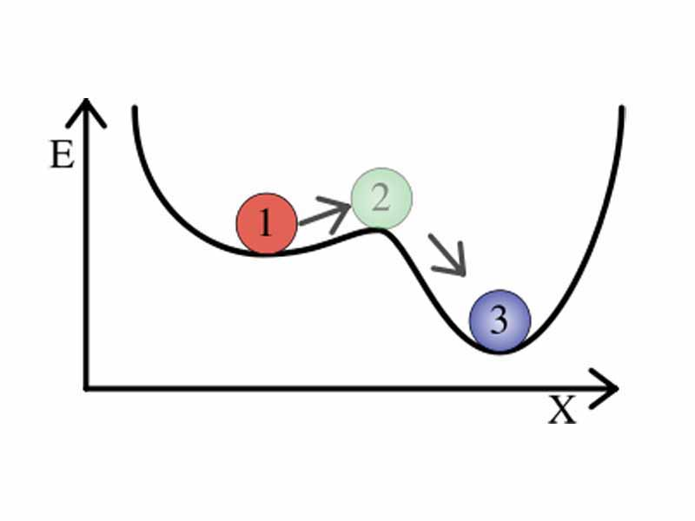
Cik ilgi pie varas ir valdība: 2017.g. pavasara dati
Varas nomaināmība un stabilitāte.

Slide 7
Demokrātijas riski (The Road to Unfreedom; T.Snyder)
Vienpusīgi mediji - Nav vietējo ziņu - TV pārtaisa ziņas par izklaidi - Sociālie tīkli ļauj dzīvot burbulī
Polarizēta sabiedrība, netīri paņēmieni partiju cīņās
Sociālā nevienlīdzība.
https://www.youtube.com/watch?v=nOQoXwIIbW8
Timothy Snyder Speaks: America Defeats America

Slide 8
Ko maina viena balss (Matemātiskā daļa)
Vēlēšanu "disproporcionalitāte"
Mažoritārās sistēmas
Proporcionālās sistēmas un Senlaga noapaļošana

Slide 9
Disproporcionalitāte
https://twitter.com/europeelects/status/982781695387631616
Fidesz partija Ungārijas 2018.g. vēlēšanās saņēma 49.27% balsu un ieguva 133 no 199 (66.8%) vietu.

Slide 10
Mažoritārās sistēmas
60% vēlētāju kādā štatā balso par “zilo” partiju, 40% vēlētāju balso par “sarkano” partiju.
Štats sūta uz valsts parlamentu 5 deputātus. Var dabūt dažādus rezultātus:
3 “zili”, 2 “sarkani” deputāti
5 “zili”, 0 “sarkani”
2 “zili”, 3 “sarkani”.

Slide 11
Gerrymander (radies no Gerry un Salamander)
Mažoritārajās sistēmās svarīgas vienmandātu apgabalu robežas.
”Pack and crack” tehnoloģijas.

Slide 12
Kas notiek, ja nepiedalās vēlēšanās
Iegūst tās partijas, kam ir neliels bet mobilizēts elektorāts (T.Ždanoka 2014.g. EP)
Var veicināt viedokli, ka Latvija ir "neizdevusies valsts"
Ieriebt nevienam nevar, jo "kvoruma" vēlēšanās nav.
Apzināts vēlēšanu boikots → cilvēks uzskata sev piedāvāto politiskās līdzdalības formu par bezjēdzīgu.
Pasīvs protests → "mana līdzdalība neko nemaina"
Uzticas, ka sabiedrība tāpat ir ļoti stabila, ka citi būs labāk informēti, labāk izlems

Slide 13
Kas notiek ja...
..., ja balso ar tukšu aploksni? Balsojums "pret visiem"?
Ļoti nedaudz visiem paceļ procentu barjeru (izdevīgs lielajām partijām)
..., ja balso par mazu partiju? 5% barjera ir augsta (ap 50000 vēlētāju) No 2% barjeras → partija sāk saņemt valsts finansējumu. Apmēram 71 eirocents gadā par katru saņemto balsi. Balsis, kuras "paliek zem barjeras", sadalās citām partijām (aptuveni proporcionāli).

Slide 14
12. Saeimas rezultātu piemērs
Nr. | Nosaukums | Balsis | V. | Daļa
4 | Partija "VIENOTĪBA" | 199535 | 23 | 21.87%
7 | Nacionālā apvienība "Visu Latvijai!"-"Tēvzemei un Brīvībai/LNNK" | 151567 | 17 | 16.61%
8 | Latvijas Reģionu Apvienība | 60812 | 8 | 6.66%
11 | "Saskaņa" sociāldemokrātiskā partija | 209887 | 24 | 23%
12 | Zaļo un Zemnieku savienība | 178210 | 21 | 19.53%
13 | No sirds Latvijai | 62521 | 7 | 6.85%
Nobalsojušie: 913491 (58.85% no balstiesīgajiem)
Derīgas vēlēšanu aploksnes: 912553 Derīgas vēlēšanu zīmes: 906538 Grozītās zīmes: 565237
Negrozītās zīmes: 341301

Slide 15
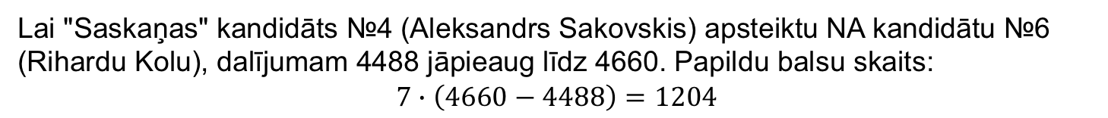
Senlaga (Sainte-Laguë) aprēķins Vidzemē (12.Saeima)
Partija | Balsis | Vietas
Vienotība | 65359 | 7
Nacionālā apvienība | 51261 | 6
Reģionu apvienība | 19069 | 2
Saskaņa | 31413 | 3
Zaļie zemnieki | 54699 | 6
NSL (I.Sudraba) | 18362 | 2
Dalījumi ar 1,3,5,7,9,11,13,15
65359 21786 13072 9337 7262 5942 5028 4357
51261 17087 10252 7323 5696 4660 3943 3417
19069 6356 3814 2724 2119 1734 1467 1271
31413 10471 6283 4488 3490 2856 2416 2094
54699 18233 10940 7814 6078 4973 4208 3647
18362 6121 3672 2623 2040 1669 1412 1224
Lai "Saskaņas" kandidāts №4 (Aleksandrs Sakovskis) apsteiktu NA kandidātu №6 (Rihardu Kolu), dalījumam 4488 jāpieaug līdz 4660. Papildu balsu skaits:
$$7∙\left(4660−4488\right)=1204$$

Slide 16
Ģeometrisks Senlaga piemērs: 3 partijas, 4 vietas
Notes:
http://www.geometric-voting.org.uk/cldhpro1.htm

Slide 17
Ungārijā, piemēram, izmanto Donta (D'Hondt) noapaļošanas metodi – dala ar skaitļiem 1,2,3,... (nevis nepāru skaitļiem). Arī tā var; tas drusku izdevīgāk lielākām partijām.
Turcijā savukārt ir 10% barjera (EHCR tiesa apliecina, ka tas nav pretrunā cilvēku demokrātiskām tiesībām).

Slide 18
Līdztiesība vēlētājiem un kandidātiem
Satversmes 6 pants: Saeimu ievēlē vispārīgās, vienlīdzīgās, tiešās, aizklātās un proporcionālās vēlēšanās.

Slide 19
Vai Saeimas vēlēšanas ir vienlīdzīgas?
http://ritvars.wordpress.com/2013/11/07/vai-saeimas-velesanas-ir-vienlidzigas/
Apgabals | Vietas | Derīgu balsu | Balsis par vietu
Rīga | 30 | 282337 | 9411
Vidzeme | 27 | 260506 | 9648
Latgale | 15 | 115486 | 7699
Kurzeme | 13 | 118200 | 9092
Zemgale | 15 | 131685 | 8779
Kopā | 100 | 908214 | 9082
Atšķirība 25%
Notes:
Katram Latgales vēlētājam ir it kā 1.25 balsis (ja Vidzemes vēlētājam ir 1 balss). Jautājums – ja Latgalē daudzi cilvēki ir nepareizi deklarējušies vai nepiedalās, varbūt tiem nedaudzajiem, kuri piedalās, pienākas bonuss?

Slide 20
Balsot var jebkurā apgabalā
Joahima Zīgerista autobusi uz Jelgavu (5.Saeimā kandidēja no LNNK Zemgales apgabalā).
Madonai relatīvi tuvas vietas:
Latgalē – Rudzātu pagasts
Zemgalē – Jēkabpils
Kurzemē - Blīdene
Apgabals | Vietas | Max. kandidāti
Rīga un ārzemes | 35 | 38
Vidzeme | 25 | 28
Latgale | 14 | 17
Kurzeme | 12 | 15
Zemgale | 14 | 17

Slide 21
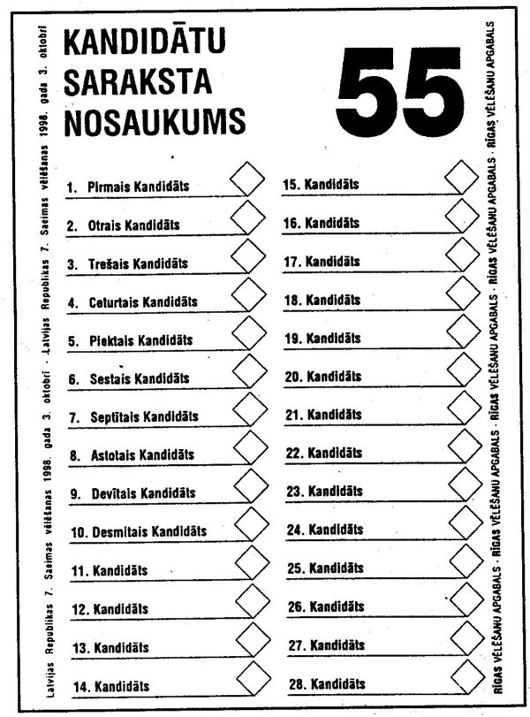
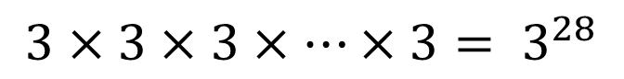
Eksponenciālais «sprādziens» jeb lavīna
1.kand.
svītro
pluso
neaiztiek
2.kand.
...
...
...
...
$$3×3×3×⋯×3= 3^{28}$$

Slide 22
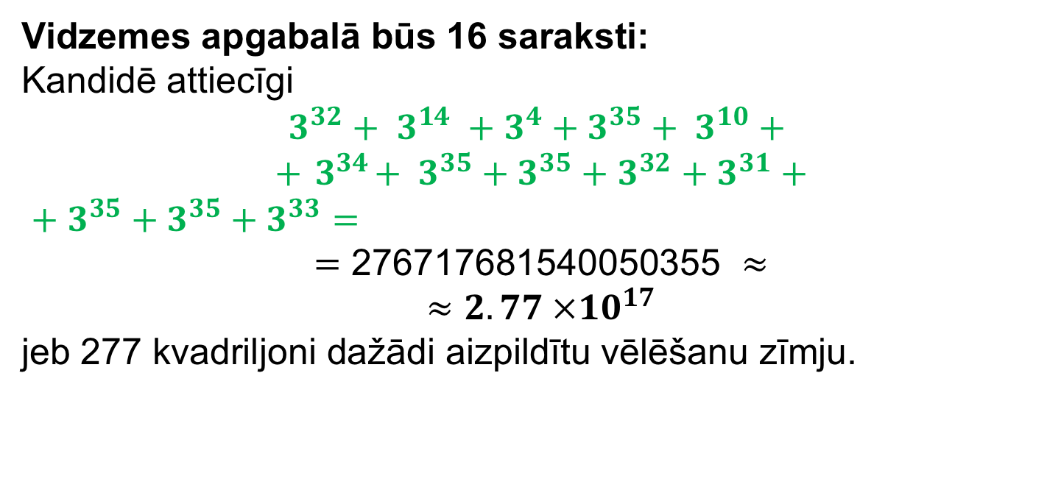
Cik veidos var nobalsot 13.Saeimas vēlēšanās?
Vidzemes apgabalā būs 16 saraksti:
Kandidē attiecīgi
$$3^{32}+ 3^{14} +3^{4}+3^{35}+ 3^{10}+$$
$$+{ 3}^{34}+ 3^{35}+3^{35}+3^{32}+3^{31}+$$
${+ 3}^{35}+3^{35}+3^{33}=$
$$=\text{276717681540050355} ≈$$
$$≈2.77 ×{10}^{17}$$
jeb 277 kvadriljoni dažādi aizpildītu vēlēšanu zīmju.
Notes:
Kvadriljons domāts t.s. īsajā skalā – t.i. skaitlis 10^15.

Slide 23
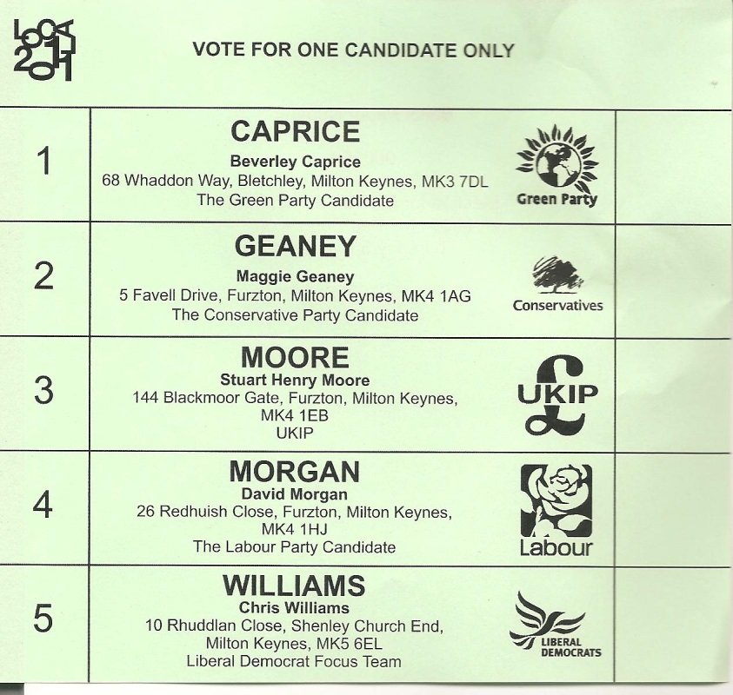
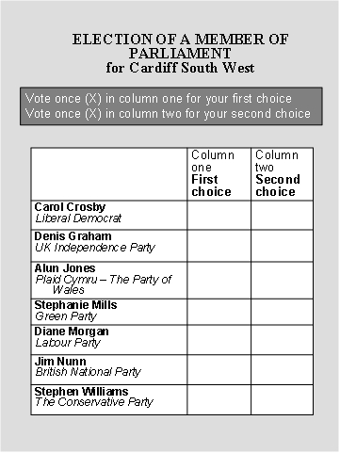
Vienmandātu (first-past-the-post vai alternative vote)
ASV (vienmandātu sistēma) var nobalsot 2 vai 4 veidos. Pārstāvju palāta vai Pārstāvju palāta + Senāts.
Lielbritānija (vienmandātu sistēma). Attēlos redzamajos biļetenos var nobalsot 5 vai 7*6=42 veidos.
Notes:
Sistēmā, kurā vēlētājam ir mazāk izvēļu, stabilitāti sasniegt ir drusku vienkāršāk (nav tik bieži jāanalizē troksnis).
Tomēr arī ASV ir dažas problēmas ar stabilitāti:
Gerrymandering (vienmandāta iecirkņu robežas kļūst ļoti robainas «packing» un «splitting» dēļ – t.i. notiek spēle uz to, lai pretinieka vēlētāji iespējami bieži zaudētu savas balsis «first past the post» sistēmas dēļ.
Reizēm balsošana «uzkaras» pārāk tuvu rezultātu dēļ (sal. 2000.g. prezidenta vēlēšanas Floridā).
Tautskaites (census) nepilnību dēļ balsis, kuras pienākas ASV Kongresa pārstāvju palātai ne vienmēr perfekti atspoguļo reālo iedzīvotāju skaitu.

Slide 24
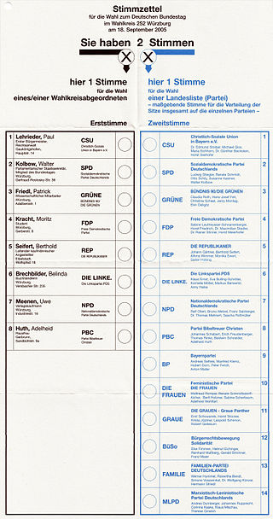
Salīdzinājums ar citu valstu likumdevēju vēlēšanām
Vācija – jauktā sistēma; jāizvēlas viens aplītis katrā no divām slejām. Saraksti nav grozāmi.
Igaunija – 12 apgabali (mazāk kandidātu); var īpaši izcelt vienu no saraksta.
Iespēju nobalsot – daži simti.
Notes:
Ukrainā un Vācijā (jaukta sistēma; t.s. «slēgtie» jeb negrozāmie saraksti. Var nobalsot aptuveni 100 veidos (zīmējumā dotajā piemērā $8×14=112$ veidos).
Lietuvā (jauktā sistēma; nobalsošanas veidu ļoti daudz – visa valsts ir viens daudzmandātu vēlēšanu apgabals, kur ievēl 70 deputātus; plus 71 – vienmandātu apgabalos).
Igaunijā (nobalsošanas veidu daži simti. Proporcionāla sistēma; 12 daudzmandātu apgabali; var izvēlēties vienu atbalstāmo kandidātu).

Slide 25
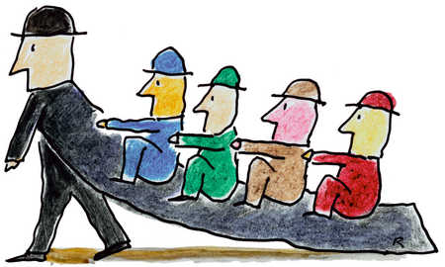
Lokomotīves efekts – Coattail Effect
Ja atkārtoti jāveic līdzīgas izvēles un trūkst skaidru kritēriju – arī godprātīgi cilvēki sāk pieņemt stereotipiskus vai nepiemērotus lēmumus.
https://www.linkedin.com/pulse/article/20140413164917-113496637-business-ethics-business-and-ethics
Notes:
http://www.nytimes.com/2011/08/21/magazine/do-you-suffer-from-decision-fatigue.html?pagewanted=all&_r=0
Dažādi «decision fatigue» piemēri:
Skolotāji, kuri labo kontroldarbus/eksāmenus
Sociālie darbinieki, kuri izlemj par pabalstu piešķiršanu/nepiešķiršanu
Tiesneši, kuri lemj par nosacītu pirmstermiņa atbrīvošanu no soda.
Saeimas vēlēšanu gadījumā «decision fatigue» ir jāpamato – teiksim, ar stereotipiskiem lēmumiem vai punktu skaita būtisku atkarību no deputātu kandidāta kārtas numura.
Atgriezenisko saiti dod arī pavisam vienkārša piedalīšanās vēlēšanās. (Labā griba arī nav peļama (A.Brigadere)). Nevajag sarunas par «vēlētāju mājasdarbiem», u.c.
Par lokomotīves efektu reizēm var runāt pat mažoritārajās sistēmās – piemēram, ja prezidenta kandidāts (tāds kā Ronalds Reigans) ir spēcīgs, un izraisa lielāku atbalstu citiem savas partijas kandidātiem arī ASV Kongresa abu palātu vēlēšanās.
Tomēr tipiskās lokomotīvju (jeb «frakas ļipu») efekta izpausmes ir proporcionālajā sistēmā, kur ir daudzmandātu apgabali.
Lokomotīves efekts nav nekas slikts pats par sevi – svarīgi, vai vagoniņi nonāk Saeimā pelnīti un vai process ir pietiekami stabils.

Slide 26
Individuālās kampaņas
No kādas partijas iekšējās saziņas

Slide 28
Vēlēšanu vecums – parasti 18 g.v. (Austrija – no 16)
Skotijas neatkarības referendums bija no 16 g.v
Arī Brazīlija, Indonēzija.
Gados vecāki balsotāji ir aktīvāki.

Slide 29
Nepilsoņi (229 tūkstoši; ap 11% no iedzīvotājiem)

Slide 30
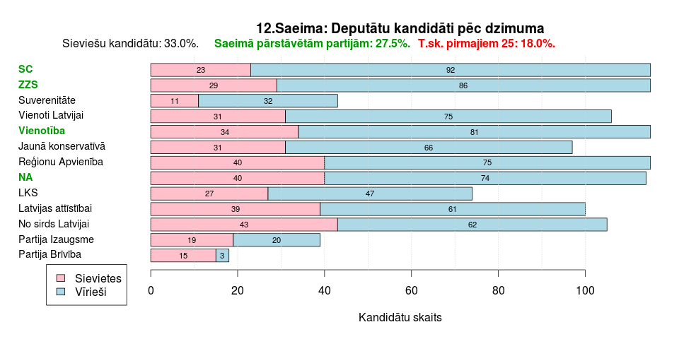
Kandidātu dzimums – 12.Saeima
11.Saeimā
pārstāvētajām

Slide 31
12.Saeimas statistika
Deputāti mēdz pāriet ministru darbā, vai nolikt mandātu slimības vai citu apstākļu dēļ. Tad Saeimā apstiprina nākamo kandidātu no tā paša saraksta (“mīkstais mandāts”).
13. Saeimai 31,8% no deputātu kandidātiem ir sievietes.

Slide 32
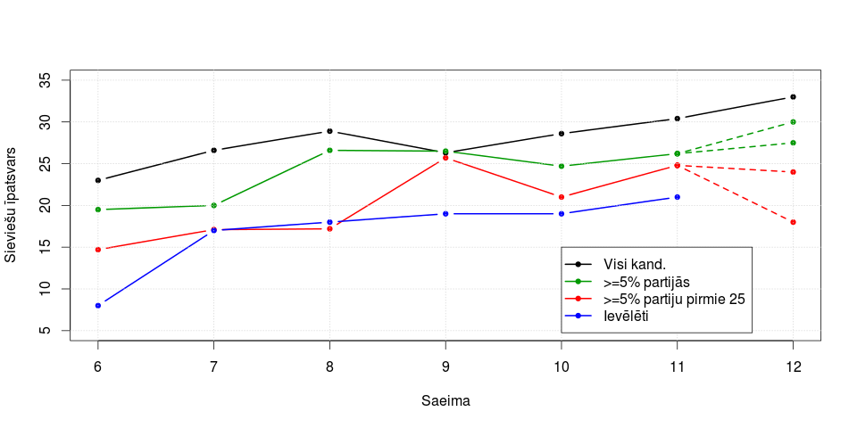
Sievietes no kandidātiem, lielo partiju kandidātiem, ...
Notes:
Šis grafiks parāda tendenci – jo «atbildīgāka» kāda loma valsts politikā, jo mazāks tur sieviešu īpatsvars.
Sīkpartiju kandidātu vidū sieviešu ir diezgan daudz (visu kandidātu grafiks melnā krāsā)
Saeimā pārstāvēto partiju kandidātu vidū sieviešu ir mazāk (zaļais grafiks)
To kandidātu, kurus Saeimā pārstāvētās partijas izvirzīja par sarakstu līderiem (pirmie 5 kandidāti katrā no 5 apgabaliem) – sieviešu vēl mazāk
Ievēlēto deputātu vidū – parasti vēl mazāk.
Mēs zinām visu partiju kandidātus 12.Saeimai, bet vēl nezinām, kuras partijas pārsniegs 5% barjeru – tādēļ situācijas ticamākās izmaiņas attēlotas ar raustītām līnijām. Ticamākie pieņēmumi ir divi: (1) Saeimā iekļūst esošās tur pārstāvētās partijas (Vienotība, NA, ZZS, SC), bet neviens cits; (2) Saeimā bez nosauktajām iekļūst arī I.Sudrabas veidotā partija (šajā gadījumā ir spēkā augšējie zaļā un sarkanā grafika punkti).

Slide 33
Vēlēšanu "nopirkšana" vai "nozagšana"
Vai vēlēšanas var uzvarēt ar masveidīgu reklāmas kampaņu vai arī masveidīgu (noziedzīgu) šmaukšanos?

Slide 36
Stīvens Levits; Ilinoisas universitāte (Čikāga)
Does Money Really Buy Elections? A New Marketplace Podcast
http://freakonomics.com/2012/01/12/does-money-really-buy-elections-a-new-marketplace-podcast/
Viņi salīdzina tos pašus 2 kandidātus, ja tie sacenšas vairākārt. Kā kampaņas finanses iespaido rezultātu.

Slide 37
Primorjes apgabala gubernatora vēlēšanu 2.kārta
2018.g. 16.septembris; Vladivostoka, u.c.
Vēlēšanu novērotāji, rezultātu ziņošana pa iecirkņiem, veselais saprāts.

Slide 38
Benforda likums

Slide 39
Etniskais balsojums
Mārcienas novadā 8.8%,
Madonā ap 7.2% balsu Saskaņai.
Notes:
https://ritvars.wordpress.com/2014/10/20/cik-latviesu-un-cik-krievu-balso-par-saskanu-2014-g-saeimas-velesanu-dati/2014-s-sa-un-kr-majas-valoda/

Slide 40
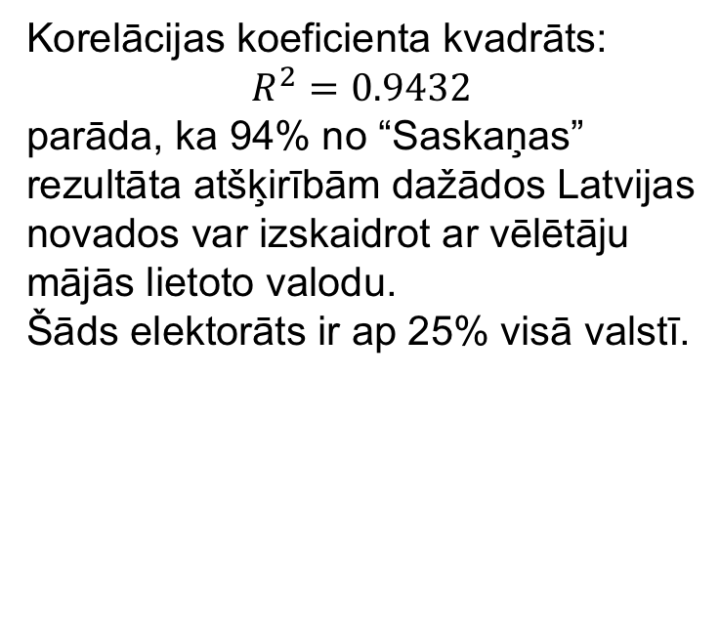
Korelācijas koeficienta kvadrāts:
$$R^{2}=0.9432$$
parāda, ka 94% no “Saskaņas” rezultāta atšķirībām dažādos Latvijas novados var izskaidrot ar vēlētāju mājās lietoto valodu.
Šāds elektorāts ir ap 25% visā valstī.

Slide 41
"Kreisās un labās" partijas
Kreisās partijas:
Vienlīdzības ideāls
Valsts regulējums ekonomikai,
Augstāki nodokļi,
Valsts pakalpojumi un pabalsti,
Arodbiedrības,
Darba ņēmēju tiesības
Labējās partijas:
Indivīda brīvības ideāls
Minimāla valsts iejaukšanās,
Zemāki nodokļi,
Pieticīgāki sociālie pabalsti,
Baznīcas,
Darba devēju tiesības
Vidusvīrs
Tu brīvību cieni, bet kartavas arī
Ir tautai, ir prettautai kalpot tu vari,
Ar apdomu visu, ar gudrību dari, -
Ej vidusceļu starp kreisiem un labiem
Un beigās – pērienu dabū no abiem.
(Rainis, Klusā grāmata)

Slide 42
Mūsdienu politiskās ideoloģijas; to pārspīlējumi
Liberāļi
Šāds dalījums noder mūsdienu Latvijā, izņemot partijas, kuras ir ideoloģiski nekonsekventas (piemēram, cīnās par valsts līdzekļu piesaisti "savām" pašvaldībām).
Sociālisti jeb Progresīvie
Konservatīvie
Nacionālisti

Slide 43
Iespējami arī citi dalījumi:
"Sistēmas partijas" vs. "Populistu partijas"
"Atvērtas pasaules jeb globālistu partijas" vs. "Slēgtas pasaules jeb lokālpatriotu partijas"
Partijas, kuras saglabā un attīsta demokrātiskās līdzdalības iespējas; partijas, kuras to sašaurina. (Timothy Snyder. The Road to Unfreedom).

Slide 44
Ivara Ījaba klasifikācija
Apzīmējumi Jaunie/Vecie vai Prognozējamie/Šaubīgie ir nevis emocionāla attieksme, bet tam ir rakstā definēta nozīme – sk. pilnu I.Ījaba rakstu PBLA portālā –
http://www.pbla.lv/par-ko-tad-isti-balsot-13-saeimas-velesanas-2018-gada-6-oktobri/

Slide 45
https://www.lsm.lv/velesanas2018/partiju-skirotava/

Slide 46
Pirmā Samuēla grāmata, 8. nodaļa (apm. 1000 g.p.m.ē.)
10. Visu Kunga teikto Samuēls izstāstīja ļaudīm, kuri prasīja no viņa ķēniņu.
11. Viņš teica: "Tā rīkosies ķēniņš, valdīdams pār jums, - viņš ņems jūsu dēlus un liks sev par ratu braucējiem un zirgu puišiem, un tie skries viņa ratiem pa priekšu.
12. Viņš iecels sev virsniekus pār trūkstošiem un virsniekus pār piecdesmit, un tiem būs jāar viņa lauki un jāpļauj viņa raža, jātaisa viņam ieroči un kararatu rīki.
13. Un vinš ņems jūsu meitas par smaržu maisītājām, virējām un maizes cepējām.

Slide 47
Pirmā Samuēla grāmata, 8.nodaļa
14. Un jūsu labākos tīrumus, vīnadārzus un olīvkokus viņš ņems un atdos saviem kalpiem. 15. Viņš ņems desmito tiesu no jūsu sēklas un vīnadārziem un atdos saviem ierēdņiem un kalpiem.
16. Un labākos no jūsu vergiem un verdzenēm un jūsu jaunekļiem, un jūsu ēzeļus viņš ņems saviem darbiem.
17. Viņš ņems desmito tiesu no jūsu sīklopiem, un jūs būsiet viņa vergi.
18. Tad jūs brēksiet par ķēniņu, ko būsiet izvēlējušies, bet Kungs jums tad neatbildēs.
19. Bet tauta atteicās klausīt Samuēlu un teica: "Nē! Ka tik mums būtu ķēniņš! 20. Lai mēs esam kā citas tautas, un mūsu ķēniņš lai spriež mums tiesu un iet mums pa priekšu karot mūsu karos!"

Slide 48
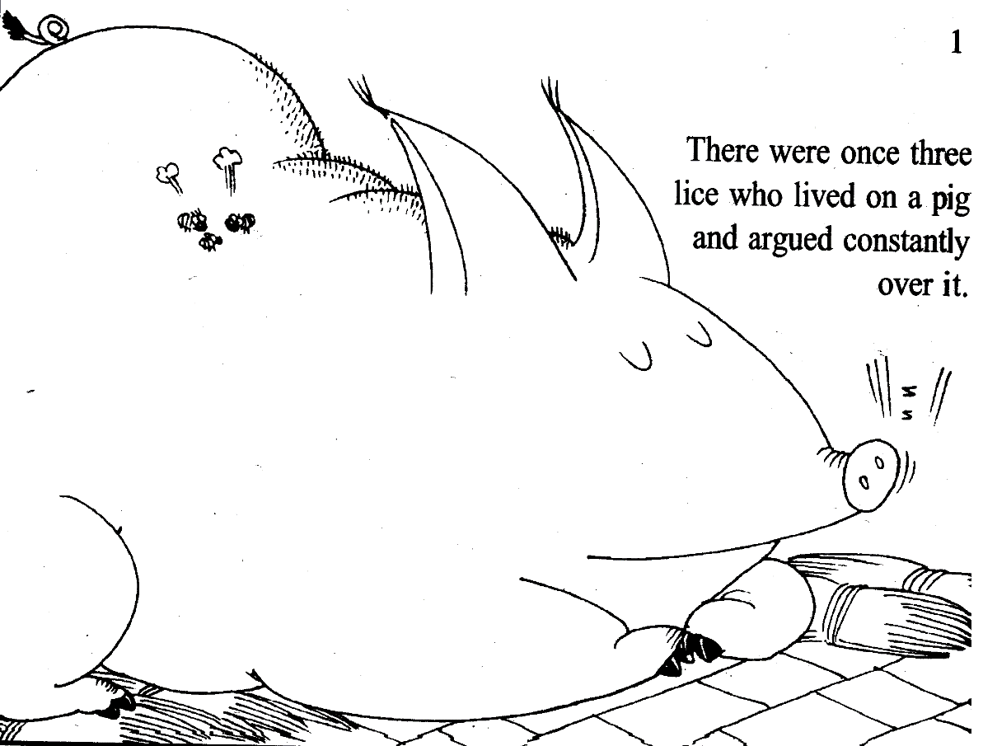
Haņs Feidzi – 1 (apm. 280.–233.g. p.m.ē.)
韩非子 Hán Fēizǐ http://bit.ly/1pWWAXW
Chapter 23. Collected Persuasions, The Lower Series.
© Han Feizi speaks. The Power of Pragmatism. 韩非子说。
Notes:
三虱相與訟，一虱過之，曰：「訟者奚說？」三虱曰：「爭肥饒之地。」 一虱曰：「若亦不患臘之至而茅之燥耳，若又奚患？」於是乃相與聚嘬其母而食之。彘臞，人乃弗殺。
Once three lice were biting a pig and disputing with one another. Another louse, passing by them, asked, "What are you disputing about?" "We are fighting for fat places," replied the three lice. "If you fellows do not worry about the arrival of the mid-winter festival and the burning of the miscanthus, what else should you worry about?" So saying, the last louse joined the three in biting the body of the pig and ate as much as they wanted. In the meantime, the pig became very thin, wherefore people did not kill it at the time of the festival.
Zīmējumi aizgūti no karikatūru grāmatas:

Slide 49
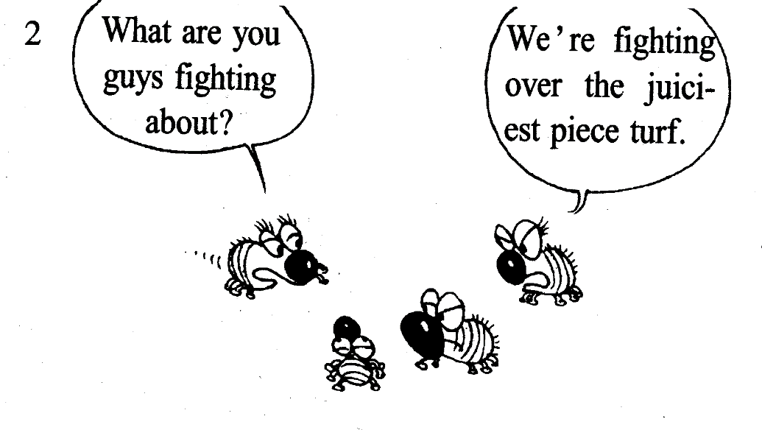
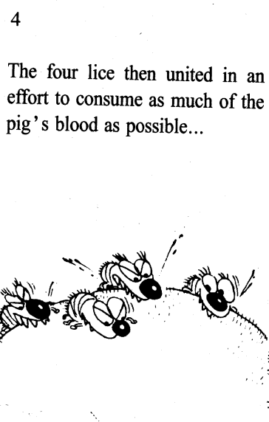
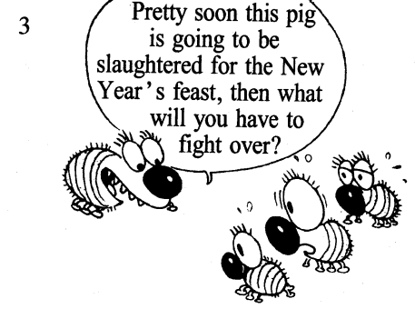
Haņs Feidzi – 2.,3.,4.zīm.

Slide 50
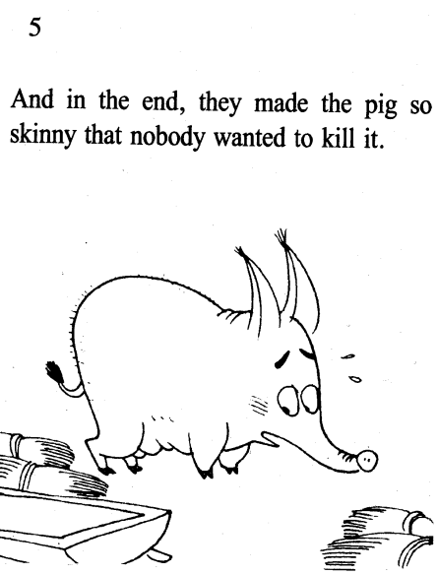
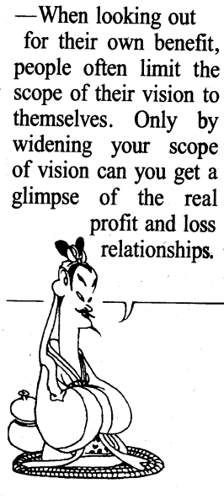
Haņs Feidzi – 5.,6.zīm.
6

Slide 51
Ilmārs Šlāpins
Atkal garām? Met vēlreiz.
Bet neatsakies no šīs spēles.
Ja tu izlaidīsi bumbu no rokām, to paņems kāds cits. Pāris reižu neiznāksi spēles laukumā, un tev nospers ne tikai bumbu, bet arī grozu noskrūvēs un aiznesīs prom.
Kāpēc es to visu rakstu? Man ir savtīgi iemesli. Es skaidri apzinos, ka no tavas brīvības ir atkarīga arī manējā.
Es nevaru būt brīvs, dzīvojot nebrīvu cilvēku valstī.
Tu man esi vajadzīgs. Brīvs.

